Slide 1


大數據分析與實作_期末報告
第11組

Slide 2

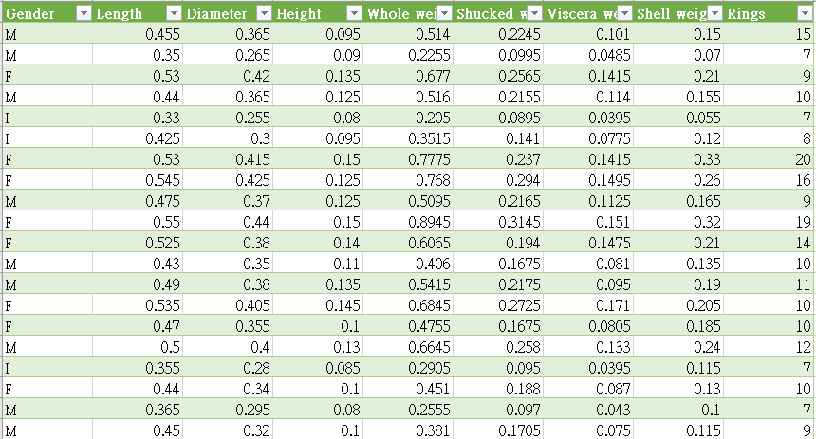
獨立性檢定
T - test
Abalone Data Set
資料來源：https://archive.ics.uci.edu/ml/datasets/Abalone

Slide 3
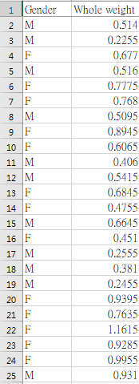
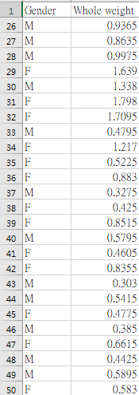
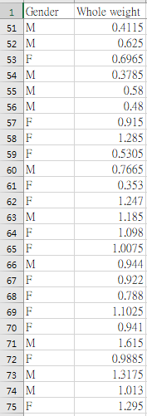
獨立性檢定
T - test
某海產業者想知道雄雌鮑魚的重量有無差異？
H0：雌鮑魚重量 = 雄鮑魚重量
H1：雌鮑魚重量 != 雄鮑魚重量

Slide 4
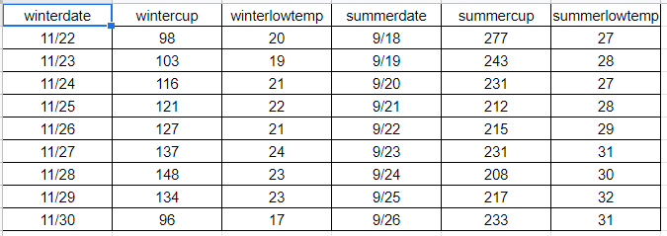
獨立性檢定
T - test
飲料店
資料來源：松本鮮奶茶中民店提供

Slide 5
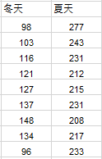
獨立性檢定
T - test
某飲料業者想知道夏天與冬天時在飲料銷售(杯數)上有無差異？
H0：夏天杯數 = 冬天杯數
H1：夏天杯數 != 冬天杯數

Slide 6
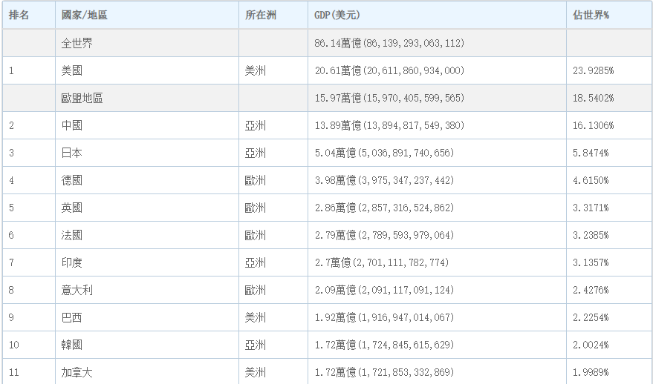
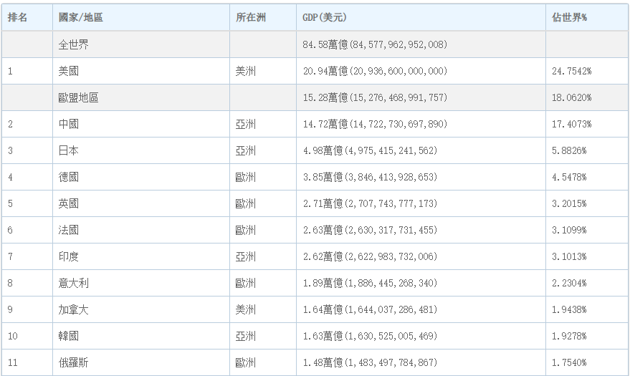
獨立性檢定
T - test
2018 & 2020各國GDP（美元）
資料來源：https://reurl.cc/Q6K7A2
資料來源：https://reurl.cc/82xyMM

Slide 7
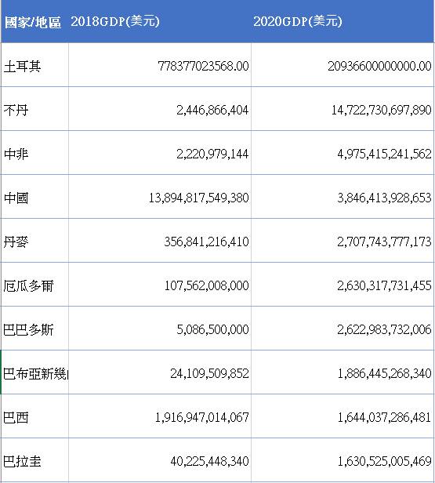
獨立性檢定
T - test
在發生疫情前與發生疫情後各國GDP是否有差異？
H0：各國GDP無差異
H1：各國GDP有差異

Slide 8
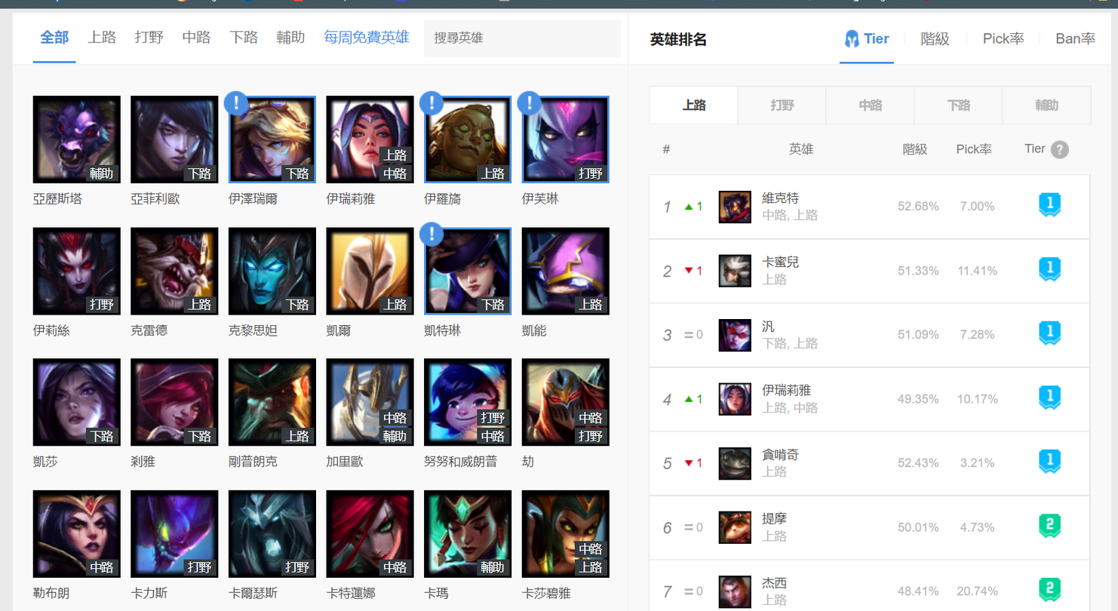
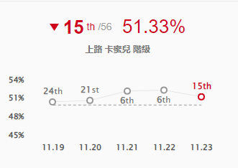
獨立性檢定
T - test
此頁面可以點選各角色資料
點下角色的大綱，可以看見該角色各版本的勝率
資料來源：https://tw.op.gg/champion/statistics

Slide 9
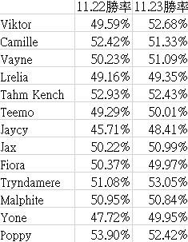
獨立性檢定
T - test
某遊戲為了平衡，在角色技能做了一些調整，請問在更新前與更新後角色勝率是否有差異？
H0：更新前與後無差異
H1：更新前與後有差異

Slide 10

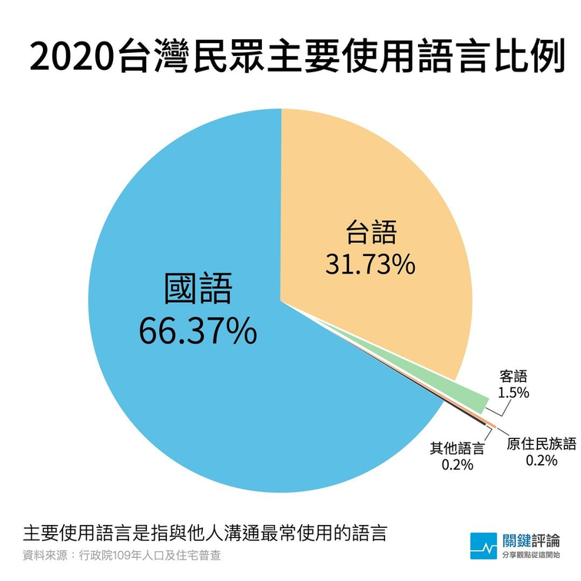

卡方
適合度檢定
台灣109年台灣語言使用比例及高雄市語言使用比例
資料來源：https://www.thenewslens.com/article/157030

Slide 11
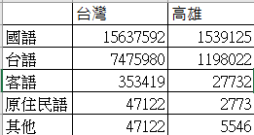
卡方
適合度檢定
某文化部長想知道109年高雄市各語言分布比例是否與台灣各語言分布有差異？
H0：P國語、P台語、P客語、P原住民族語、P其他
比例是66.37：37.73：1.5：0.2：0.2
H1：P國語、P台語、P客語、P原住民族語、P其他
比例不是66.37：37.73：1.5：0.2：0.2

Slide 12
卡方
適合度檢定
台灣109年語言使用比例
資料來源：https://www.thenewslens.com/article/157030

Slide 13
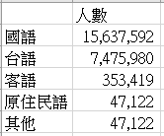
卡方
適合度檢定
某文化部長想知道109年台灣各語言使用的比例是否有差異？
H0：P國語 = P台語 = P客語 = P原住民族語 = P其他
H1：P國語 != P台語 != P客語 != P原住民族語 != P其他

Slide 14
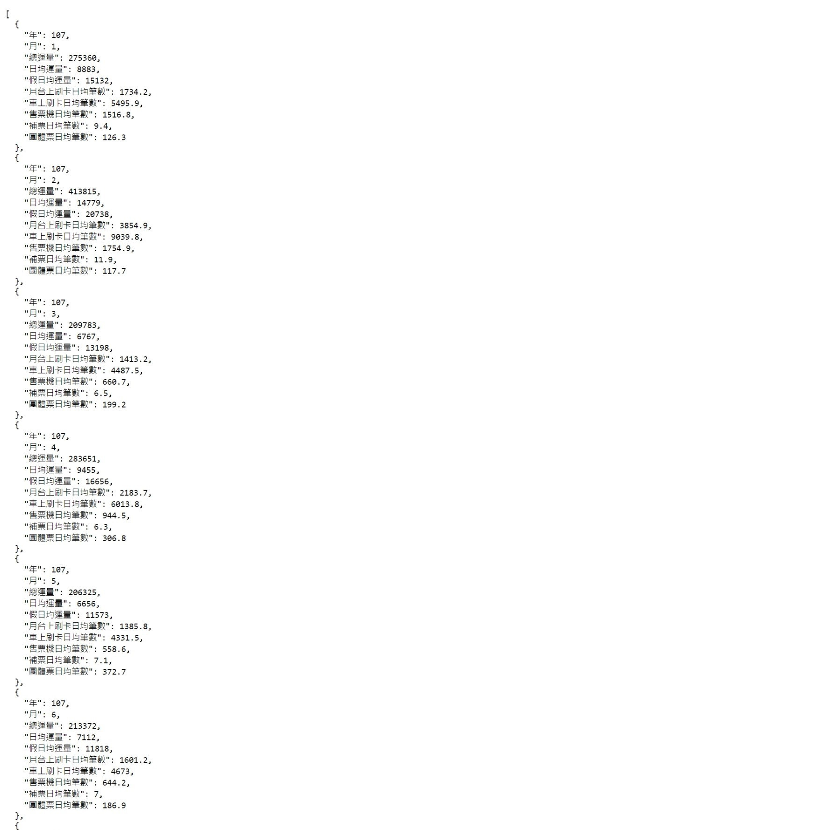
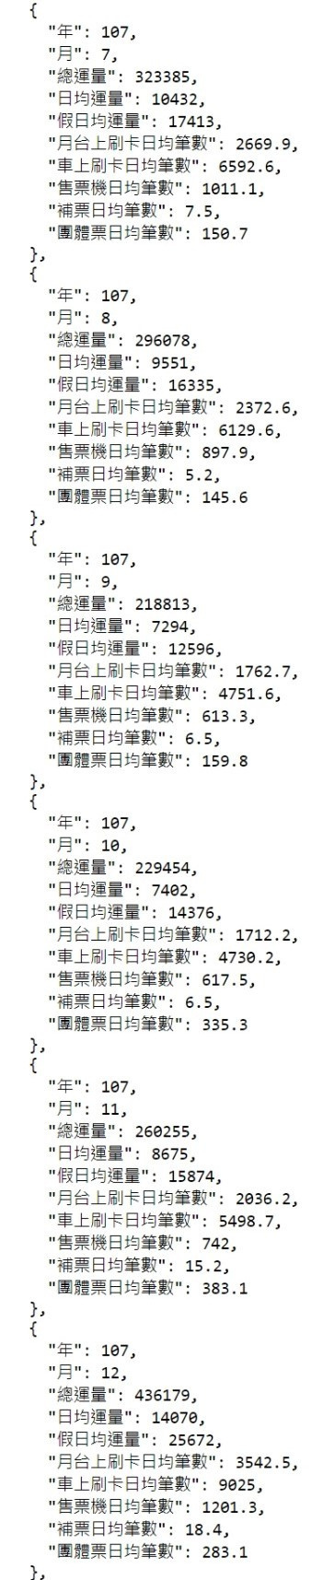
卡方
適合度檢定
輕軌月均運量統計
資料來源：https://data.kcg.gov.tw/dataset/lightrail-trafficvolume

Slide 15
卡方
適合度檢定
高雄市政府想知道各月的運載量分布是否有差異？
H0：各月份運載量分布無差異
H1：各月份運載量分布有差異

Slide 16

ANOVA
Abalone Data Set
資料來源：https://archive.ics.uci.edu/ml/datasets/Abalone

Slide 17
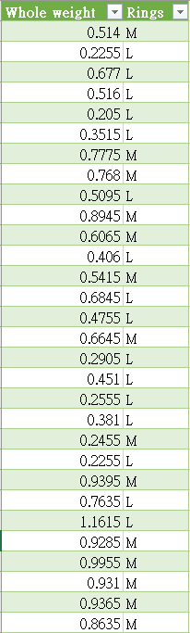
ANOVA
某海產業者想知道鮑魚在不同的年紀時在總重量上是否有差異?
H0：年紀和總重量沒關係
H1：年紀和總重量有關係

Slide 18

ANOVA
高雄市政府想知道月份對於運載量是否有差異？
H0：月份和運載量無差異
H1：月份和運載量有差異
X:月份 Y:運載量

Slide 19
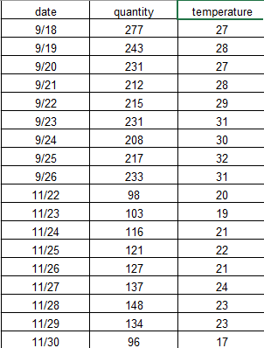
迴歸
我們欲檢視飲料杯數是否隨著氣溫增加而遞增，即在顯著水準0.05下，檢定斜率β1是否等於零
H0：氣溫與飲料杯數不呈線性關係
H1：氣溫與飲料杯數呈線性關係

Slide 20

Thank you
for
your watching !

